Slide 1
Анализ временных закономерностей и сезонности с помощью кластеризации и корреляции признаков (Time Series Pattern Clustering and Feature Correlation Analysis)
Предмет: Интеллектуальный анализ данных
Преподаватель: Нагизаде Эльшан
Студенты: Сулейманов Самир, Бабаев Турал
Группа: 602.22

Slide 2
План
Введение
Временные ряды и их ключевые особенности
Сегментация временных рядов (Time Series Segmentation)
Метрики схожести временных рядов
Кластеризация временных рядов
Корреляционный анализ признаков
Применения
Заключение

Slide 3
Введение
Временные ряды являются одним из ключевых типов данных в современном интеллектуальном анализе, поскольку большинство процессов в реальном мире развиваются во времени. Экономические показатели, климатические параметры, потребление электроэнергии, интернет-трафик, спрос на товары, биосигналы — всё это примеры данных, структура которых формируется под воздействием временных закономерностей. В таких данных традиционно проявляются тренды, сезонность, цикличность и краткосрочные колебания, которые существенно усложняют задачу анализа и требуют применения специальных методов обработки.
Одним из эффективных подходов является использование методов кластеризации и корреляционного анализа. Эти методы позволяют рассматривать временные ряды не только как последовательности чисел, но как объекты, обладающие формой, динамикой и внутренними закономерностями. Кластеризация предоставляет возможность группировать временные ряды или их сегменты по схожести поведения — например, выделять периоды высокого спроса, дни с аномальной активностью, сезонные пики и спады. Корреляционный анализ, в свою очередь, позволяет оценить взаимосвязи между временными признаками, определяя, какие факторы влияют на изменения динамики, усиливают сезонность или формируют общий тренд.

Slide 4
Временные ряды и их ключевые особенности
Временной ряд — это последовательность наблюдений, упорядоченных во времени и отражающих изменение некоторого показателя или процесса. В отличие от обычных выборок данных, в временных рядах фундаментальную роль играет порядок следования значений: каждое последующее наблюдение зависит от предыдущих либо находится под влиянием общих скрытых факторов. Именно поэтому анализ временных рядов требует специальных методов, учитывающих временную структуру и закономерности, которые в статических данных отсутствуют.
Современные данные во многих сферах — энергетика, климат, медицина, финансы, логистика — представляют собой временные ряды, содержащие сложное сочетание трендов, сезонных изменений и случайных колебаний. Корректная интерпретация этих закономерностей позволяет понять динамику процессов, выявить повторяющиеся паттерны и подготовить набор данных для дальнейшего прогнозирования или обнаружения аномалий.

Slide 5
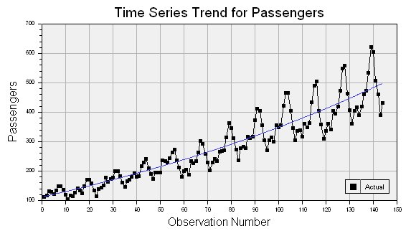
Временные ряды и их ключевые особенности
Основные типы закономерностей
1. Тренд — это долгосрочное направление изменений временного ряда. Он демонстрирует общую тенденцию развития процесса: рост, снижение или стабилизацию значений.
Тренд может быть:
линейным — стабильное увеличение или уменьшение показателя;
нелинейным — экспоненциальный рост, логистическое насыщение;
структурно изменяющимся — смена тенденций под влиянием внешних факторов.
Причины появления тренда: демографические изменения (рост населения → увеличение потребления ресурсов); технологическое развитие (рост эффективности оборудования); инфляция, рыночные изменения; климатические тенденции (постепенное повышение температуры).
Роль тренда в анализе:
помогает понять долгосрочное поведение системы;
позволяет корректно выделять сезонные и циклические компоненты;
определяет необходимость использования методов детрендинга перед кластеризацией;
влияет на корректность корреляционного анализа (ложные связи могут появляться из-за общего тренда).

Slide 6
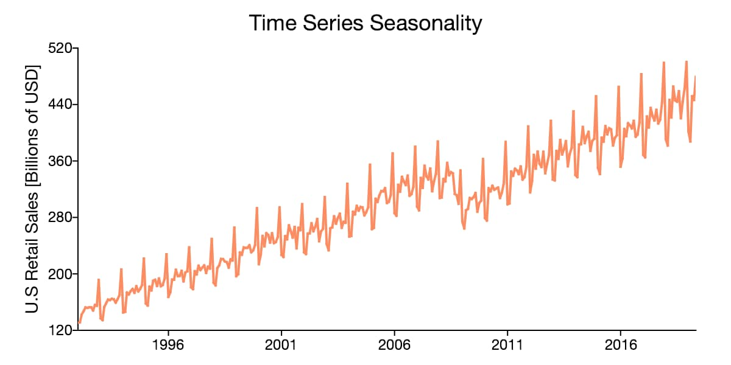
Временные ряды и их ключевые особенности
2. Сезонность — это регулярные повторяющиеся колебания, которые происходят через фиксированные интервалы времени. Она отражает закономерности, связанные с цикличностью внешних условий или человеческой деятельности. Сезонность может быть: аддитивной, когда интенсивность сезонных колебаний остаётся постоянной, мультипликативной, когда амплитуда колебаний увеличивается вместе с уровнем ряда.
Примеры сезонных паттернов
суточная сезонность: дневные пики потребления электроэнергии;
недельная сезонность: снижение трафика по выходным;
годовая сезонность: температура воздуха, спрос на отопление;
внутримесячная: распределение продаж по зарплатным периодам.
Причины сезонности: климатические циклы; режим работы предприятий; поведенческие модели людей; праздничные и социальные события.
Зачем нужна идентификация сезонности
понимание периодов высокого/низкого спроса;
выявление повторяющихся паттернов для кластеризации;
улучшение точности прогнозирования;
выделение аномалий (отклонений от ожидаемой сезонной нормы).

Slide 7
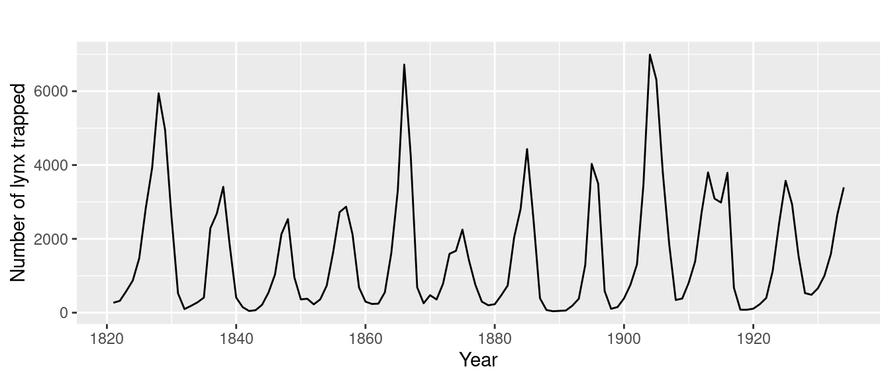
Временные ряды и их ключевые особенности
3. Цикличность похожа на сезонность, но не имеет фиксированной длины периода. Длительность циклов может меняться под влиянием нестабильных внешних факторов.
Примеры цикличности
экономические циклы (рост → пик → спад → восстановление);
циклы объёмов производства;
многолетние климатические циклы (например, Эль-Ниньо).
Особенности циклов
не имеют строго регулярного интервала;
могут быть асимметричными (быстрый рост и медленный спад);
зависят от сложных макрофакторов.
Значение циклической компоненты
позволяет объяснить длительные повторяющиеся изменения, не привязанные к календарю;
помогает выявить фазы развития системы;
используется при стратегическом планировании.

Slide 8
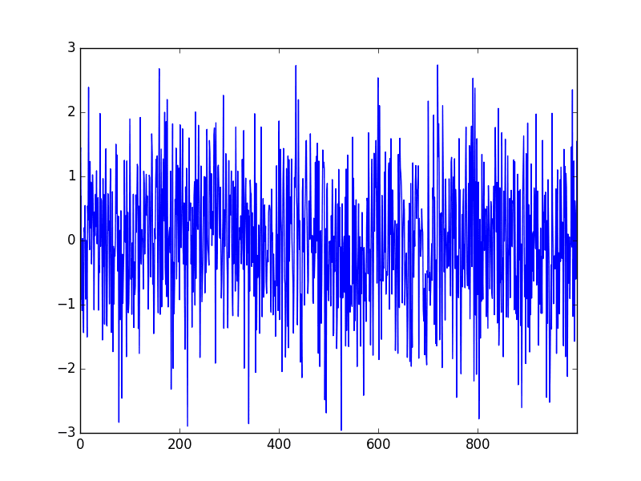
Временные ряды и их ключевые особенности
4. Шум — это нерегулярные колебания, которые не подчиняются устойчивой закономерности. Помимо трендов и сезонности, временные ряды содержат случайные колебания — шум, вызванный непредсказуемыми изменениями условий или погрешностями измерений. Отделение шума позволяет лучше выделить структурные компоненты ряда и корректно оценить устойчивые закономерности.
Источники шума
ошибки измерений;
нестабильные внешние факторы;
человеческий фактор;
аварийные состояния систем.
Типы шума
белый шум — независимые случайные отклонения;
розовый шум — отклонения с возможной корреляцией;
выбросы — разовые сильные изменения (например, резкий скачок потребления электроэнергии).
Зачем учитывать шум
чтобы корректно выделить тренд и сезонность;
чтобы не включать случайные колебания в кластеризацию;
чтобы обнаруживать аномалии (выбросы), важные для диагностики процессов.
Инструменты снижения влияния шума: сглаживание (moving average, exponential smoothing), фильтры (например, фильтр Ходрика—Прескотта), статистическое разложение временного ряда.

Slide 9
Временные ряды и их ключевые особенности
Важнейшей особенностью временных рядов является автокорреляция — зависимость между значениями, расположенными рядом во времени. Например, температура сегодняшнего дня чаще всего тесно связана с температурой прошлого дня. Автокорреляция определяет структуру данных и влияет на выбор методов анализа: многие алгоритмы предполагают наличие или отсутствие таких зависимостей.
Наличие автокорреляции также делает невозможным применение некоторых статистических методов «как есть», поскольку данные не независимы. Поэтому временные ряды требуют специализированных подходов к нормализации, сегментации и оценке взаимосвязей.
Большинство реальных временных рядов является нестационарными: их среднее значение, дисперсия или структура зависимости меняются во времени. Нестационарность затрудняет анализ и делает невозможным применение некоторых классических методов без предварительной обработки (детрендинг, дифференцирование, нормализация сегментов). Понимание характера нестационарности важно, потому что: сегментация помогает выделить участки с однородной структурой; сравнение несоизмеримых сегментов может привести к ложным выводам; выбор метрики схожести зависит от степени нестационарности.

Slide 10
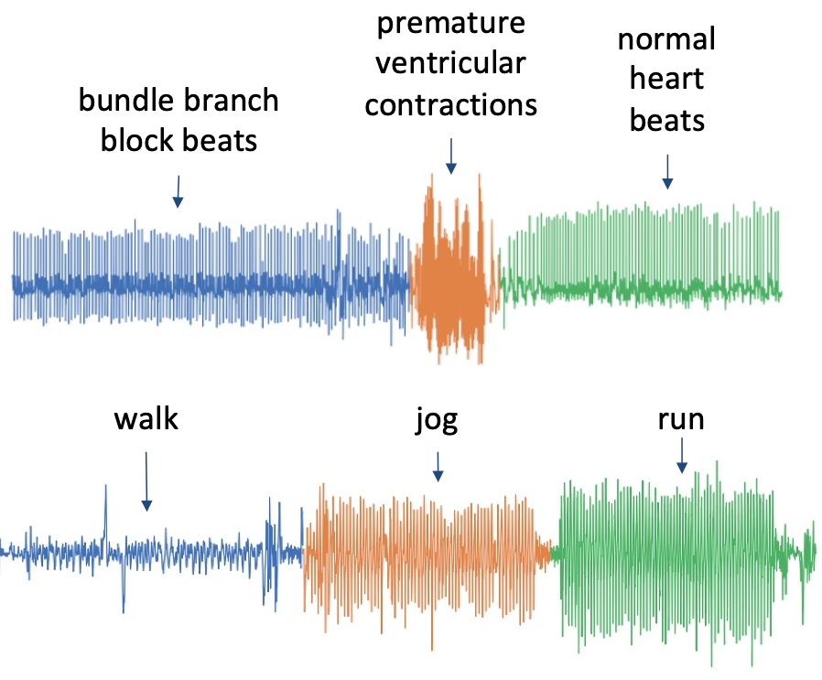
Сегментация временных рядов (Time Series Segmentation)
Сегментация временных рядов представляет собой важнейший этап анализа динамических данных и заключается в разбиении исходного ряда на отдельные участки, обладающие относительной однородностью. Эта процедура позволяет выявлять локальные закономерности, которые могут быть скрыты при рассмотрении ряда целиком, и служит фундаментом для дальнейшего применения методов сравнения, кластеризации и анализа сезонных паттернов.
Поскольку большинство реальных временных рядов являются нестационарными и содержат участки с различной динамикой, сегментация обеспечивает возможность более корректной и детализированной интерпретации данных.

Slide 11
Сегментация временных рядов (Time Series Segmentation)
Цели и значение сегментации
Сегментация решает несколько ключевых задач:
1. Выявление локальных паттернов
Она позволяет выделять участки, где поведение временного ряда существенно меняется:
— переходы между динамическими режимами,
— периоды ускоренного роста или падения,
— стабильные интервалы или всплески активности.
2. Повышение точности анализа
Разделение ряда на однородные сегменты снижает влияние нестационарности и облегчает применение алгоритмических методов, работающих по локальным характеристикам.
3. Подготовка данных для дальнейших методов
Сегменты служат независимыми единицами анализа для:
— вычисления метрик схожести,
— кластеризации по формам поведения,
— обнаружения аномалий.

Slide 12
Сегментация временных рядов (Time Series Segmentation)
Основные подходы к сегментации временных рядов
1. Сегментация на основе фиксированных интервалов
Самый распространённый подход — разбиение на равные промежутки времени:
Примеры фиксированных сегментов:
сутки → для анализа суточных циклов;
недели → для анализа недельных паттернов;
месяцы → для сезонных задач;
окна фиксированной длины (sliding windows).
Преимущества:
простота реализации;
стабильная длина сегментов облегчает расчёт метрик;
хорошо подходит для DTW и Euclidean distance.
Недостатки:
игнорируются моменты, где структура ряда меняется резко;
одинаковая длина не всегда оптимальна для различных режимов поведения.

Slide 13
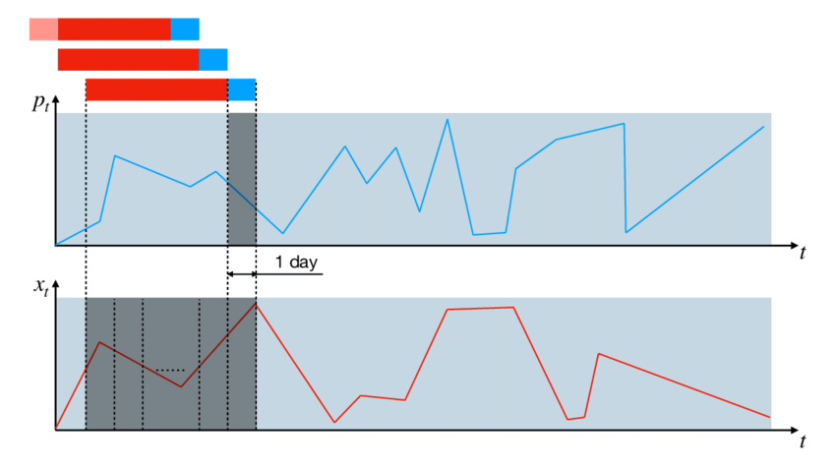
Сегментация временных рядов (Time Series Segmentation)
2. Скользящие окна (Sliding Windows)
Метод использует окна одинаковой длины, но с частичным перекрытием.
Когда применяется:
при необходимости анализировать локальные паттерны высокой детализации;
для обнаружения аномалий;
в задачах, где важно учесть постепенные изменения.
Преимущества:
плавный переход между сегментами;
увеличение количества доступных сегментов;
высокая чувствительность к локальным изменениям.
Недостатки:
увеличивается вычислительная нагрузка;
сегменты могут повторять друг друга.

Slide 14
Сегментация временных рядов (Time Series Segmentation)
3. Адаптивная сегментация (по изменению свойств ряда)
Сегменты определяются не заранее, а в зависимости от поведения временного ряда.
Критерии адаптивной сегментации:
резкое изменение тренда (change-point detection);
скачок волатильности;
изменение сезонного паттерна;
изменение распределения значений.
Используемые методы:
алгоритмы обнаружения точек изменения (CUSUM, BOCPD, PELT);
сегментация по ошибке аппроксимации (Bottom-Up, Top-Down segmentation);
байесовские методы разбиения.
Преимущества:
высокая точность выделения однородных участков;
значительное снижение нестационарности;
улучшение интерпретации данных.
Недостатки:
требует вычислительных ресурсов;
сложность настройки критериев;
может быть чувствительна к шуму.

Slide 15
Сегментация временных рядов (Time Series Segmentation)
Одной из ключевых задач сегментации является выделение таких интервалов (сегментов), которые обладают относительно одинаковыми статистическими и структурными характеристиками. Это особенно важно для анализа временных закономерностей, поскольку реальные данные редко ведут себя однородно на всём периоде наблюдения: изменяются режимы работы системы, сезонные циклы, внешние условия, что делает весь ряд смешением различных паттернов.
Сегменты с однородными свойствами позволяют выделить «чистые» закономерности, не искажённые соседними периодами, и подготовить данные для дальнейшей кластеризации или корреляционного анализа.
1. Однородность по тренду
Тренд внутри сегмента должен изменяться плавно и предсказуемо.
Что считается однородным трендом
Сегмент обладает однородным трендом, если:
направление изменения значений сохраняется (рост/спад/плато);
скорость изменения не меняется резко;
нет структурных разрывов (скачков или переломов тренда);
аппроксимация тренда (линейная или полиномиальная) даёт малую ошибку.
Зачем выделять сегменты с одинаковым трендом
тренд сильно влияет на сравнение сегментов между собой;
DTW и Euclidean дают искажённые расстояния при смешении различных трендовых режимов;
тренд вызывает ложную корреляцию между признаками.

Slide 16
Сегментация временных рядов (Time Series Segmentation)
Методы выделения однородных трендовых сегментов
анализ первой производной ряда (постоянство знака и величины);
оценка локального угла наклона;
piecewise linear approximation (PLA);
Top-Down / Bottom-Up segmentation по ошибке аппроксимации.
2. Однородность по волатильности
Волатильность — это изменчивость значений вокруг среднего уровня. Она особенно важна в анализе энергопотребления, финансовых рынков, климатических систем и медицинских данных.
Признаки однородной волатильности в сегменте
дисперсия остаётся стабильной;
диапазон колебаний примерно постоянен;
отсутствие смены режима «спокойный → турбулентный»;
стандартное отклонение не испытывает скачков.
Почему важно учитывать волатильность
сегменты разной волатильности искажают расстояния DTW;
кластеры могут группировать сегменты по уровню шума, а не по структуре;
высокая волатильность усложняет определение сезонности;
при корреляционном анализе локальные всплески волатильности создают ложные связи.

Slide 17
Сегментация временных рядов (Time Series Segmentation)
Методы обнаружения изменений волатильности
бегущее стандартное отклонение;
анализ квадрата остатков от модели;
GARCH-подходы;
методы CUSUM для изменений дисперсии.
3. Однородность по сезонности
Сезонность должна быть выражена одинаково внутри сегмента, иначе кластеризация не сможет корректно сравнивать структуру периодических колебаний.
Однородный сезонный сегмент — это когда:
длина сезонного цикла сохраняется (например, ежедневная, недельная);
амплитуда повторяющихся колебаний остаётся близкой;
повторяемость паттерна высокая;
пик и спад сезонных значений происходят в сходные моменты.
Проблемы, возникающие при нарушении сезонной однородности
DTW может выровнять разные сезонные структуры, получив ложное сходство;
K-Means будет создавать кластеры по амплитуде, а не по форме;
некорректная сегментация приводит к смешению паттернов.

Slide 18
Сегментация временных рядов (Time Series Segmentation)
Методы выделения участков с однородной сезонностью
автокорреляционная функция (ACF) для выявления периодичности;
краткосрочная Fourier-анализная сегментация;
Wavelet decomposition;
выделение сезонных индексов и сравнение их стабильности по сегментам.
В реальных данных временной ряд редко характеризуется ровно одним видом поведения. Как правило, тенденция изменения уровней (тренд), величина колебаний (волатильность) и регулярные циклы (сезонность) проявляются одновременно и взаимодействуют друг с другом. Поэтому для грамотного анализа ряда важно выделять интервалы (сегменты), внутри которых все эти свойства остаются одновременно стабильными — то есть сегмент должен быть совместно однородным.
Совместная однородность означает, что форма поведения ряда внутри сегмента не изменяется, а любые изменения происходят постепенно и предсказуемо. Только такие сегменты можно корректно сравнивать между собой, кластеризовать и использовать в корреляционном анализе.
Если сегмент однороден только по одному свойству (например, тренду), но не по другим (например, волатильности или сезонности), то такой сегмент:
невозможно корректно кластеризовать — алгоритм будет объединять точки по разным критериям;
искажает расстояния DTW/Euclidean;
создаёт ложные корреляции, когда на связи влияет не реальная зависимость, а изменение режимов;
делает сегменты несравнимыми — каждый описывает разные режимы поведения;
ухудшает прогнозирование, так как модель обучается на неоднородных данных.

Slide 19
Сегментация временных рядов (Time Series Segmentation)
Пример проблемы частичной однородности
Если два сегмента имеют одинаковую сезонность, но разную волатильность:
DTW «сдвинет» пики и падения таким образом, что сегменты покажутся похожими, хотя волатильность принципиально различается;
K-Means может сформировать кластер только по масштабу значений, игнорируя форму;
корреляция покажет ложную сильную связь.
Поэтому важна комплексная однородность всех свойств.
Нарушение однородности приводит к систематическим ошибкам:
Кластеризация
группы образуются не по паттернам, а по масштабам колебаний;
сегменты разных режимов попадают в один кластер;
DTW «искусственно выравнивает» несоответствующие паттерны.
Корреляция
высокая автокорреляция и изменение тренда создают ложные зависимости;
признаки выглядят связанными, хотя это всего лишь эффект сезонных или трендовых сдвигов.
Прогнозирование
модели обучаются на «смешанных» режимах и теряют точность;
границы режимов становятся источниками ошибок.

Slide 20
Метрики схожести временных рядов
Анализ временных закономерностей невозможен без количественной оценки того, насколько похожи два временных ряда или их сегменты. Для этого используются метрики схожести — функции, которые сопоставляют двум рядам числовое значение «расстояния». Чем меньше расстояние, тем более похожими считаются ряды.
В случае временных рядов простое сравнение значений по индексам (как в обычных векторах) часто оказывается недостаточным. Реальные процессы могут иметь:
сдвиг по времени (один пик наступает чуть раньше другого);
растянутые или сжатые участки (один процесс развивается быстрее/медленнее, чем другой);
различия в амплитуде при сохранении формы паттерна.
Поэтому важно использовать метрики, которые учитывают временную структуру, а не только покомпонентные отличия.
Цели использования метрик схожести
Метрики расстояния между временными рядами применяются в задачах:
кластеризации: объединение сегментов в группы схожих паттернов;
поиска ближайших соседей: нахождение наиболее похожих исторических участков (pattern matching);
обнаружения аномалий: выделение сегментов, отличающихся от «типичных»;
оценки качества сегментации: сравнение сегментов между собой;
предварительного анализа: визуализация матриц расстояний, построение карт схожести.
Ключевая идея: если мы можем корректно измерить сходство между паттернами, то можем группировать, сравнивать и анализировать их в рамках интеллектуального анализа данных.

Slide 21
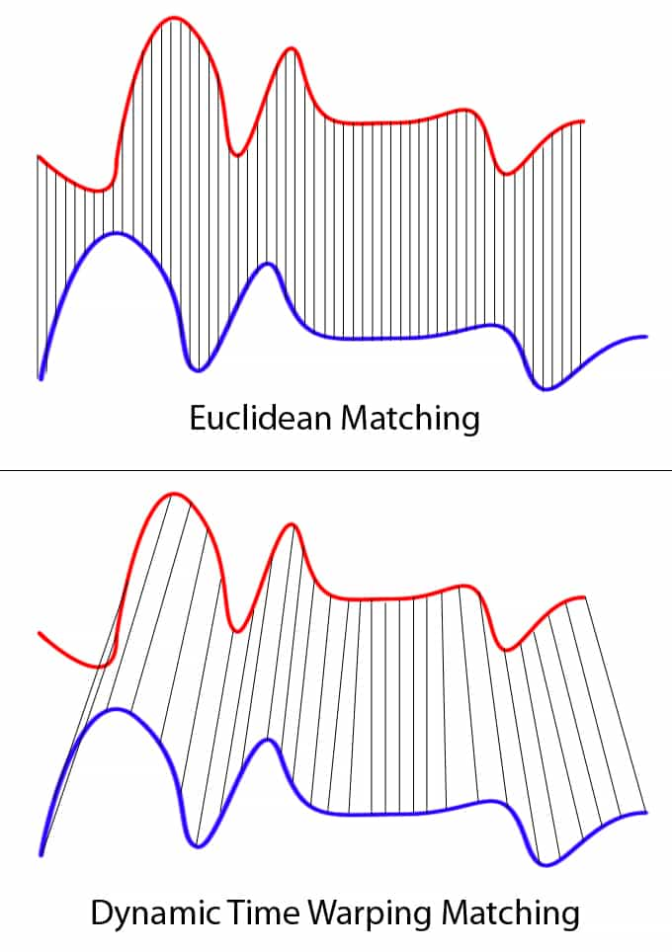
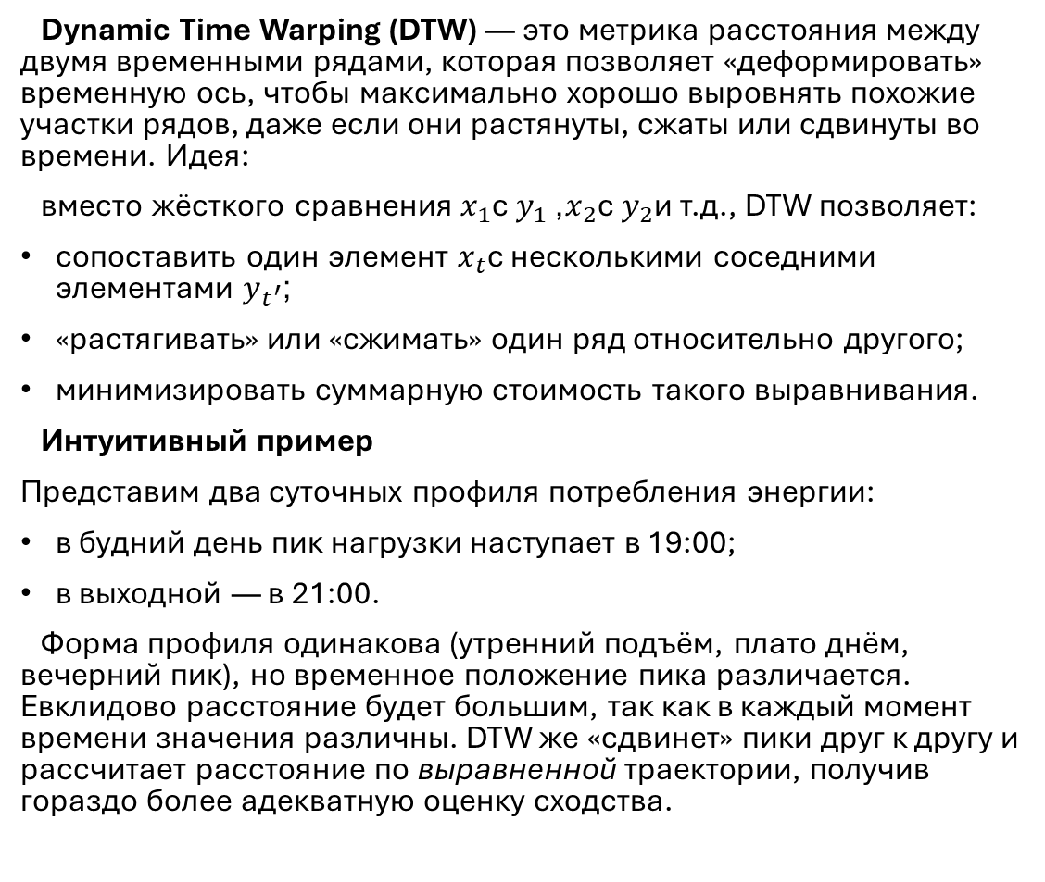
Метрики схожести временных рядов
Dynamic Time Warping (DTW) — это метрика расстояния между двумя временными рядами, которая позволяет «деформировать» временную ось, чтобы максимально хорошо выровнять похожие участки рядов, даже если они растянуты, сжаты или сдвинуты во времени. Идея:
вместо жёсткого сравнения $x_{1}$с $y_{1}$, $x_{2}$с $y_{2}$и т.д., DTW позволяет:
сопоставить один элемент $x_{t}$с несколькими соседними элементами $y_{t^{′}}$;
«растягивать» или «сжимать» один ряд относительно другого;
минимизировать суммарную стоимость такого выравнивания.
Интуитивный пример
Представим два суточных профиля потребления энергии:
в будний день пик нагрузки наступает в 19:00;
в выходной — в 21:00.
Форма профиля одинакова (утренний подъём, плато днём, вечерний пик), но временное положение пика различается. Евклидово расстояние будет большим, так как в каждый момент времени значения различны. DTW же «сдвинет» пики друг к другу и рассчитает расстояние по выравненной траектории, получив гораздо более адекватную оценку сходства.

Slide 22
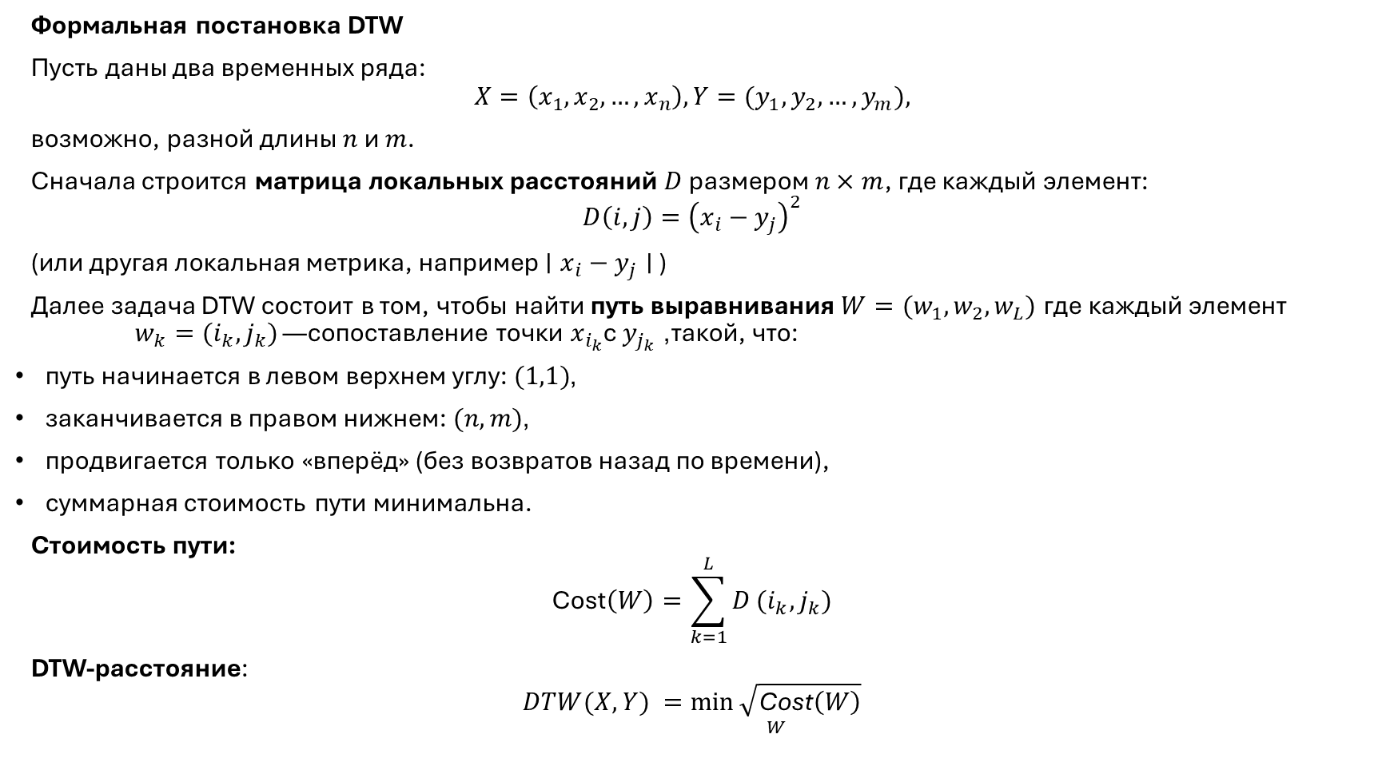
Метрики схожести временных рядов
Формальная постановка DTW
Пусть даны два временных ряда:
$$X=\left(x_{1},x_{2},…,x_{n}\right), Y=(y_{1},y_{2},…,y_{m}),$$
возможно, разной длины $n$ и $m$.
Сначала строится матрица локальных расстояний $D$ размером $n×m$, где каждый элемент:
$$D\left(i,j\right)={\left(x_{i}−y_{j}\right)}^{2}$$
(или другая локальная метрика, например $∣x_{i}−y_{j}∣$ )
Далее задача DTW состоит в том, чтобы найти путь выравнивания $W=(w_{1},w_{2},w_{L})$ где каждый элемент $w_{k}=(i_{k},j_{k})$— сопоставление точки $x_{i_{k}}$с $y_{j_{k}}$, такой, что:
путь начинается в левом верхнем углу: $(1,1)$,
заканчивается в правом нижнем: $(n,m)$,
продвигается только «вперёд» (без возвратов назад по времени),
суммарная стоимость пути минимальна.
Стоимость пути:
$$\text{Cost}\left(W\right)=\sum_{k=1}^{L}{D}(i_{k},j_{k})$$
DTW-расстояние:
$$DTW(X, Y) =\underset{W}{\min{\sqrt{\text{Cost}\left(W\right)}}}$$

Slide 23
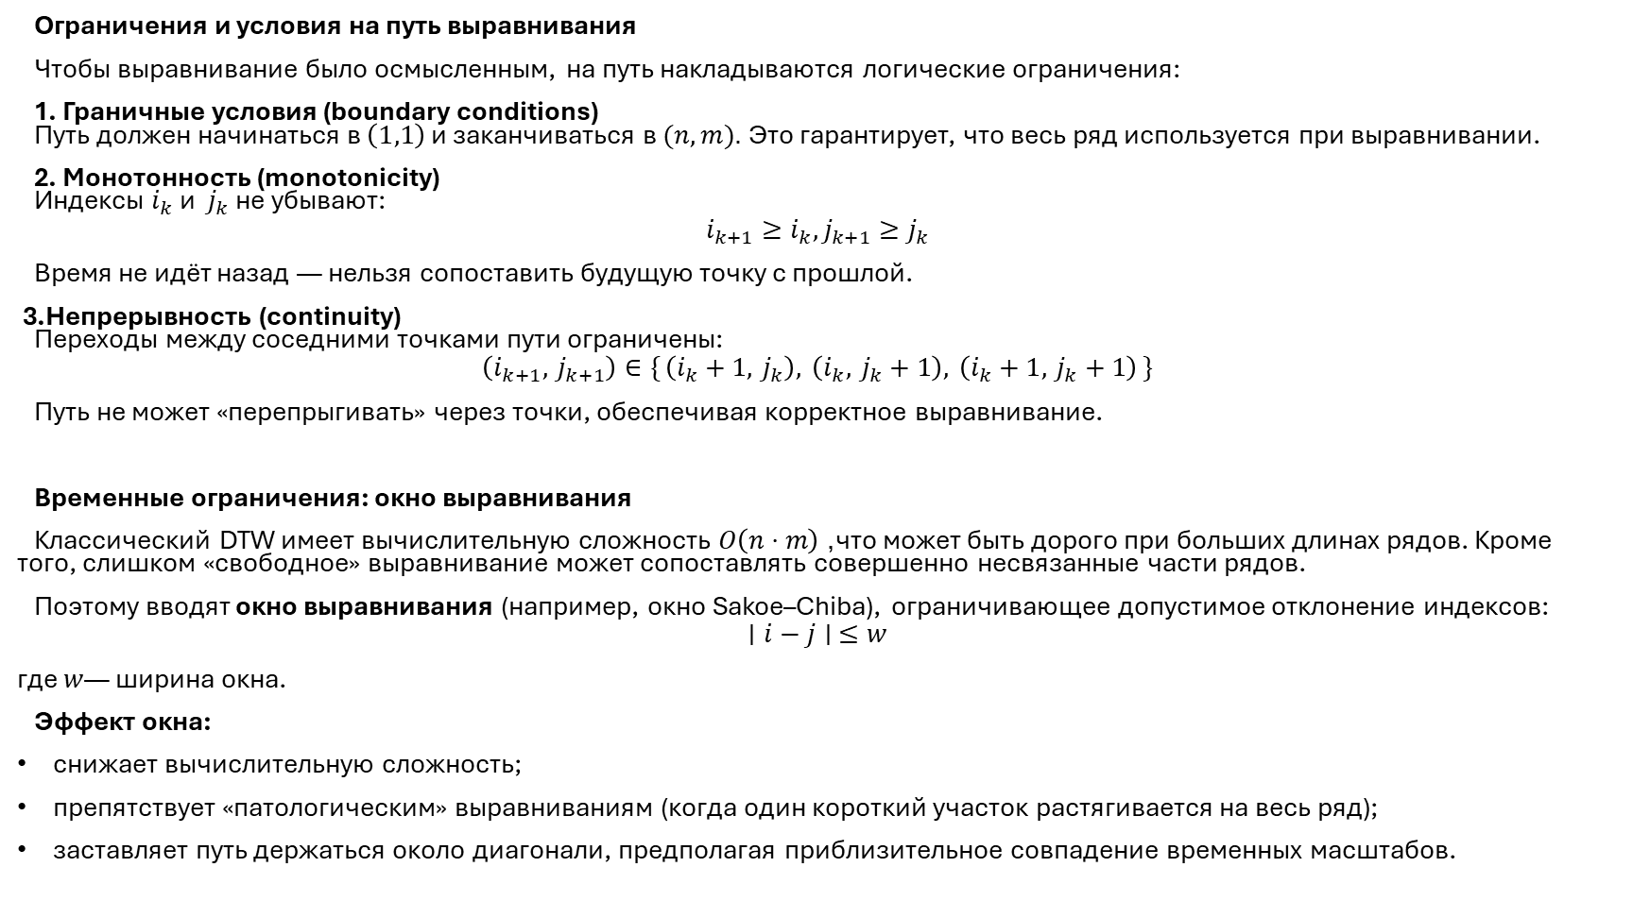
Метрики схожести временных рядов
Ограничения и условия на путь выравнивания
Чтобы выравнивание было осмысленным, на путь накладываются логические ограничения:
1. Граничные условия (boundary conditions)
Путь должен начинаться в $\left(1,1\right)$ и заканчиваться в $(n,m)$. Это гарантирует, что весь ряд используется при выравнивании.
2. Монотонность (monotonicity)
Индексы $i_{k}$ и $j_{k}$ не убывают:
$$i_{k+1}≥i_{k}, j_{k+1}≥j_{k}$$
Время не идёт назад — нельзя сопоставить будущую точку с прошлой.
3.Непрерывность (continuity)
Переходы между соседними точками пути ограничены:
$$\left(i_{k+1}, j_{k+1}\right)∈\{ \left(i_{k}+1, j_{k}\right), \left(i_{k}, j_{k}+1\right), \left(i_{k}+1, j_{k}+1\right) \}$$
Путь не может «перепрыгивать» через точки, обеспечивая корректное выравнивание.
Временные ограничения: окно выравнивания
Классический DTW имеет вычислительную сложность $O\left(n⋅m\right)$, что может быть дорого при больших длинах рядов. Кроме того, слишком «свободное» выравнивание может сопоставлять совершенно несвязанные части рядов.
Поэтому вводят окно выравнивания (например, окно Sakoe–Chiba), ограничивающее допустимое отклонение индексов:
$$∣i−j∣ ≤w$$
где $w$— ширина окна.
Эффект окна:
снижает вычислительную сложность;
препятствует «патологическим» выравниваниям (когда один короткий участок растягивается на весь ряд);
заставляет путь держаться около диагонали, предполагая приблизительное совпадение временных масштабов.

Slide 24
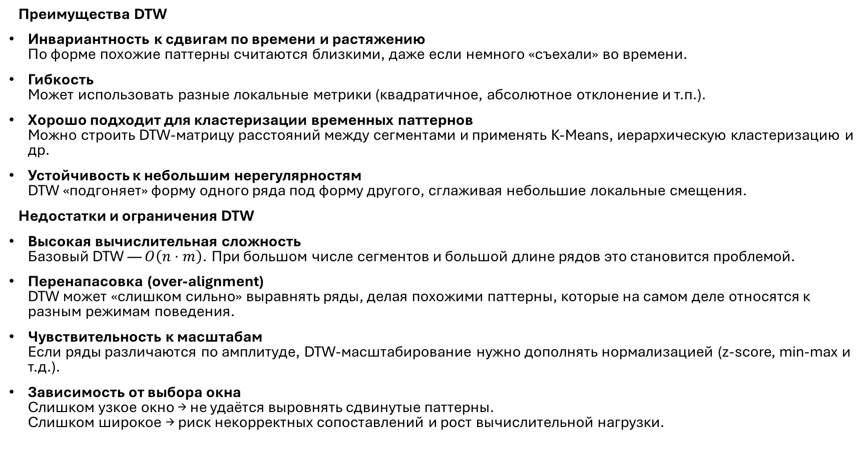
Метрики схожести временных рядов
Преимущества DTW
Инвариантность к сдвигам по времени и растяжению
По форме похожие паттерны считаются близкими, даже если немного «съехали» во времени.
Гибкость
Может использовать разные локальные метрики (квадратичное, абсолютное отклонение и т.п.).
Хорошо подходит для кластеризации временных паттернов
Можно строить DTW-матрицу расстояний между сегментами и применять K-Means, иерархическую кластеризацию и др.
Устойчивость к небольшим нерегулярностям
DTW «подгоняет» форму одного ряда под форму другого, сглаживая небольшие локальные смещения.
Недостатки и ограничения DTW
Высокая вычислительная сложность
Базовый DTW — $O\left(n⋅m\right)$. При большом числе сегментов и большой длине рядов это становится проблемой.
Перенапасовка (over-alignment)
DTW может «слишком сильно» выравнять ряды, делая похожими паттерны, которые на самом деле относятся к разным режимам поведения.
Чувствительность к масштабам
Если ряды различаются по амплитуде, DTW-масштабирование нужно дополнять нормализацией (z-score, min-max и т.д.).
Зависимость от выбора окна
Слишком узкое окно → не удаётся выровнять сдвинутые паттерны.
Слишком широкое → риск некорректных сопоставлений и рост вычислительной нагрузки.

Slide 25
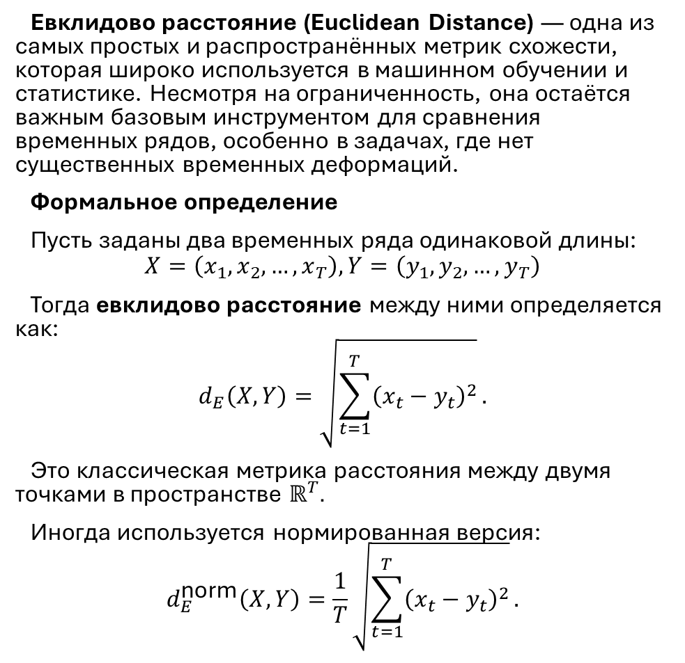
Метрики схожести временных рядов
Евклидово расстояние (Euclidean Distance) — одна из самых простых и распространённых метрик схожести, которая широко используется в машинном обучении и статистике. Несмотря на ограниченность, она остаётся важным базовым инструментом для сравнения временных рядов, особенно в задачах, где нет существенных временных деформаций.
Формальное определение
Пусть заданы два временных ряда одинаковой длины:
$$X=\left(x_{1},x_{2},…,x_{T}\right),Y=\left(y_{1},y_{2},…,y_{T}\right)$$
Тогда евклидово расстояние между ними определяется как:
$$d_{E}\left(X,Y\right)=\sqrt{\sum_{t=1}^{T}{{\left(x_{t}−y_{t}\right)}^{2}}}.$$
Это классическая метрика расстояния между двумя точками в пространстве $ℝ^{T}$.
Иногда используется нормированная версия:
$$d_{E}^{\text{norm}}\left(X,Y\right)=\frac{1}{T}\sqrt{\sum_{t=1}^{T}{{\left(x_{t}−y_{t}\right)}^{2}}}.$$

Slide 26
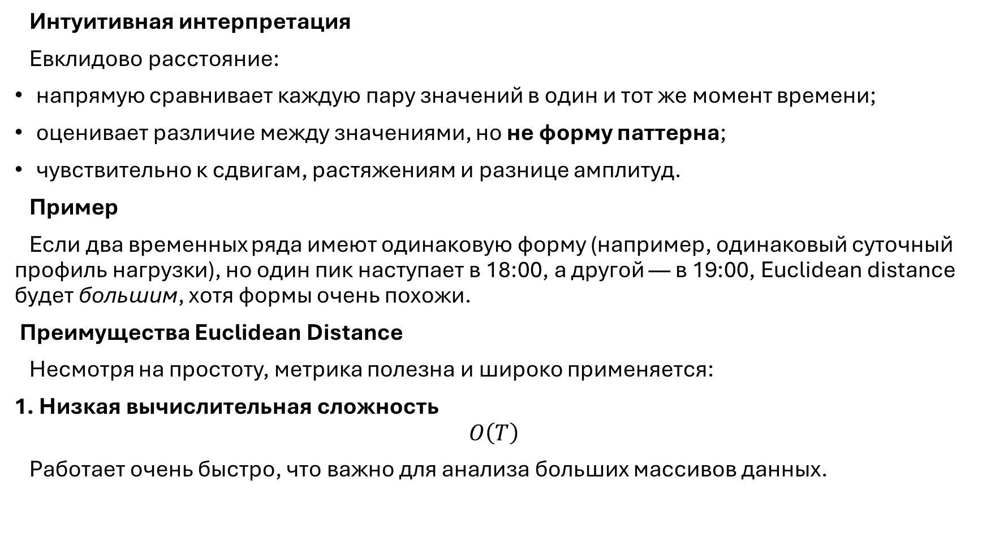
Метрики схожести временных рядов
Интуитивная интерпретация
Евклидово расстояние:
напрямую сравнивает каждую пару значений в один и тот же момент времени;
оценивает различие между значениями, но не форму паттерна;
чувствительно к сдвигам, растяжениям и разнице амплитуд.
Пример
Если два временных ряда имеют одинаковую форму (например, одинаковый суточный профиль нагрузки), но один пик наступает в 18:00, а другой — в 19:00, Euclidean distance будет большим, хотя формы очень похожи.
Преимущества Euclidean Distance
Несмотря на простоту, метрика полезна и широко применяется:
1. Низкая вычислительная сложность
$$O\left(T\right)$$
Работает очень быстро, что важно для анализа больших массивов данных.

Slide 27
Метрики схожести временных рядов
2. Хорошо работает с выровненными рядами
Если ряды имеют:
одинаковую длину,
отсутствие временных сдвигов,
приблизительно одинаковую амплитуду,
то Euclidean даёт разумную оценку.
3. Простота интерпретации
Расстояние легко понять интуитивно.
4. Используется в базовых алгоритмах
Например:
K-Means в классическом виде,
поиск ближайших соседей (k-NN),
анализ аномалий в упрощённых моделях.

Slide 28
Метрики схожести временных рядов
Ограничения и недостатки Euclidean Distance
Euclidean Distance не учитывает временную структуру, из-за чего часто оказывается недостаточным для анализа реальных временных рядов.
1. Чувствительность к сдвигам по времени. Если паттерн немного смещён (пик наступает раньше/позже), значение расстояния увеличивается.
2. Чувствительность к растяжению/сжатию временной оси. Два одинаковых паттерна разной длительности будут считаться «далёкими».
3. Требование одинаковой длины рядов. Если длины различаются, либо: ряды нужно обрезать, интерполировать, дополнять нулями или средними значениями. Любой из этих подходов искажает данные.
4. Чувствительность к масштабу значений. Одни и те же паттерны, но с разными амплитудами (например, высокий и низкий спрос) дают большое расстояние.
5. Неустойчивость к выбросам. Один резкий всплеск увеличивает расстояние в разы.

Slide 29
Характеристика | Euclidean Distance | DTW
Учитывает временные деформации | Нет | Да
Чувствителен к сдвигам по времени | Да | Нет
Допускает разные длины рядов | Нет | Да
Скорость вычислений | Очень высокая | Средняя / низкая
Требует нормализации | Желательно | Часто обязательно
Подходит для кластеризации | Только при выровненных данных | Отлично подходит
Устойчивость к шуму | Низкая | Средняя

Slide 30
Кластеризация временных рядов
Кластеризация является одним из ключевых инструментов интеллектуального анализа данных, позволяющим автоматически группировать объекты по степени их схожести. В контексте временных рядов объектами чаще всего являются сегменты ряда, выделенные ранее на основе тренда, сезонности и волатильности.
Цель кластеризации — выявить повторяющиеся паттерны поведения, которые проявляются в разные периоды времени или в различных наблюдаемых процессах.
В отличие от обычных многомерных данных, временные ряды обладают уникальными особенностями:
наличие временной упорядоченности;
повторяющиеся сезонные структуры;
различная скорость развития событий;
возможные временные смещения;
большая роль формы сигнала, а не отдельных точек.
Поэтому классические алгоритмы (например, K-Means) не могут применяться напрямую к необработанным временным рядам. Требуется модификация алгоритмов и использование специализированных метрик (например, DTW).

Slide 31
Кластеризация временных рядов
Цели применения:
1. Выявлять группы типичных паттернов поведения. Например, похожие недельные профили энергопотребления.
2. Понимать внутреннюю структуру процессов. Какие режимы работы присущи системе? Какие циклы повторяются?
3. Повышать эффективность прогнозирования. Сегменты из одного кластера могут использоваться для обучения специализированных моделей.
4. Обнаруживать аномалии. Аномалии — сегменты, которые не попадают ни в одну из «нормальных» групп.
5. Уменьшать размерность данных. Большое количество сегментов можно заменить компактным набором кластерных центроидов.
Кластеризация на основе матриц расстояний.
Из-за особенностей временных рядов прямое применение K-Means невозможно, поскольку K-Means требует измерения расстояния между объектами и центроидами.
Центроид — это среднее арифметическое, но среднее временных рядов с разной фазой и скоростью развития не имеет физического смысла.
Поэтому применяется другой подход:
Сначала для всех сегментов вычисляется матрица расстояний.
Затем алгоритм K-Means адаптируется под ситуацию, когда расстояния заданы заранее.
Именно в этом месте появляется DTW как основная метрика.

Slide 32
Кластеризация временных рядов
K-Means на DTW-матрице расстояний
K-Means — один из самых популярных алгоритмов кластеризации.
Однако для временных рядов он не может использоваться в классическом виде, потому что:
обычный K-Means минимизирует сумму квадратов расстояний в евклидовом пространстве;
центроид вычисляется как среднее арифметическое объектов;
временные ряды могут иметь временные деформации (DTW).
Поэтому применяется модифицированная версия алгоритма, иногда называемая K-Means-DTW, DTW-KMeans или K-Medoids-like KMeans.

Slide 33
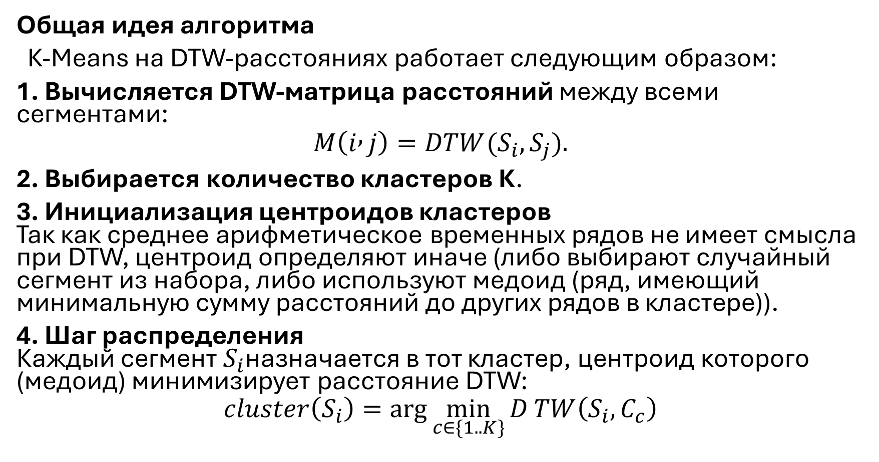
Кластеризация временных рядов
Общая идея алгоритма
K-Means на DTW-расстояниях работает следующим образом:
1. Вычисляется DTW-матрица расстояний между всеми сегментами:
$$M\left(i , j\right)=DTW(S_{i},S_{j}).$$
2. Выбирается количество кластеров K.
3. Инициализация центроидов кластеров
Так как среднее арифметическое временных рядов не имеет смысла при DTW, центроид определяют иначе (либо выбирают случайный сегмент из набора, либо используют медоид (ряд, имеющий минимальную сумму расстояний до других рядов в кластере)).
4. Шаг распределения
Каждый сегмент $S_{i}$назначается в тот кластер, центроид которого (медоид) минимизирует расстояние DTW:
$$cluster\left(S_{i}\right)=\arg{\min_{c∈\{1..K\}}{D}}TW\left(S_{i},C_{c}\right)$$

Slide 34
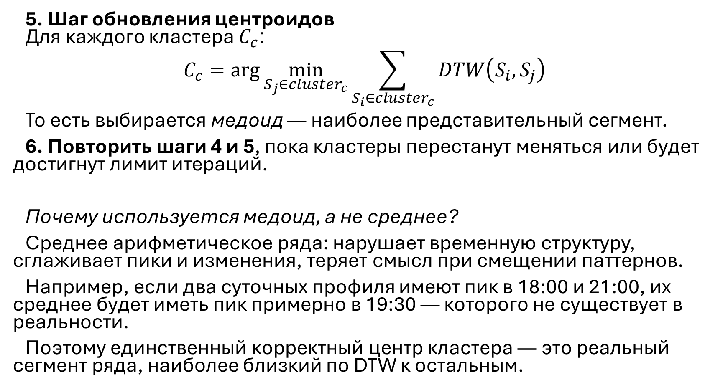
Кластеризация временных рядов
5. Шаг обновления центроидов
Для каждого кластера $C_{c}$:
$$C_{c}=\arg{\min_{S_{j}∈cluster_{c}}{\sum_{S_{i}∈cluster_{c}}{DTW\left(S_{i},S_{j}\right)}}}$$
То есть выбирается медоид — наиболее представительный сегмент.
6. Повторить шаги 4 и 5, пока кластеры перестанут меняться или будет достигнут лимит итераций.
Почему используется медоид, а не среднее?
Среднее арифметическое ряда: нарушает временную структуру, сглаживает пики и изменения, теряет смысл при смещении паттернов.
Например, если два суточных профиля имеют пик в 18:00 и 21:00, их среднее будет иметь пик примерно в 19:30 — которого не существует в реальности.
Поэтому единственный корректный центр кластера — это реальный сегмент ряда, наиболее близкий по DTW к остальным.

Slide 35
Кластеризация временных рядов
Преимущества K-Means:
1. Успешно выявляет паттерны при временных сдвигах. Если похожие паттерны немного смещены по времени, DTW их корректно выравнивает.
2. Устойчив к различиям в скорости развития событий. Например, два сегмента могут иметь одну форму, но один растягивается, а другой сжимается.
3. Формирует осмысленные кластеры. Центроидом является реальный паттерн, что позволяет: легко интерпретировать результаты; визуализировать представительные сегменты; использовать их в прогнозировании.
4. Подходит для анализа сезонности. Например, можно группировать: недели по характеру потребления энергии, дни по типичному профилю нагрузки, сезоны по формам колебаний температуры.
Ограничения и сложности:
1. Высокая вычислительная стоимость. Каждая итерация требует вычислять DTW между большим количеством пар сегментов.
2. Сложность выбора K. Как и в обычном K-Means, число кластеров нужно выбирать вручную (или методом «локтя»).
3. Возможные эффекты переобучения. Если сегменты слишком короткие или слишком длинные, кластеры становятся либо слишком чувствительными к шуму, либо слишком размытыми.
4. Количество итераций может быть большим. Особенно при высокой размерности сегментов.

Slide 36
Кластеризация временных рядов
Hierarchical Clustering (Агломеративная иерархическая кластеризация временных рядов)
Иерархическая кластеризация — один из наиболее распространённых методов группировки временных рядов, особенно в задачах, где нужно получить иерархическую структуру сходств или визуализировать степень близости между паттернами. В отличие от K-Means, этот метод не требует заранее задавать количество кластеров и позволяет исследовать структуру данных на разных уровнях детализации.
Иерархическая кластеризация особенно эффективна при работе с временными рядами, поскольку хорошо сочетается с метриками типа DTW, учитывающими временную деформацию.
Общая идея агломеративной иерархической кластеризации
Агломеративная кластеризация работает "снизу вверх":
каждый объект (сегмент временного ряда) изначально является отдельным кластером;
на каждом шаге объединяются два наиболее похожих кластера;
процесс продолжается до тех пор, пока не останется один крупный кластер.
Результатом является дендрограмма — древовидная структура, показывающая:
какие сегменты объединяются в группы,
на каком расстоянии,
какую структуру схожести имеют данные.
Это делает метод незаменимым для изучения структуры паттернов временных рядов.
Для временных рядов используются DTW (для гибкого сравнения форм паттернов) и Euclidean Distance (для коротких и строго выровненных сегментов). Чаще всего применяется именно DTW.

Slide 37
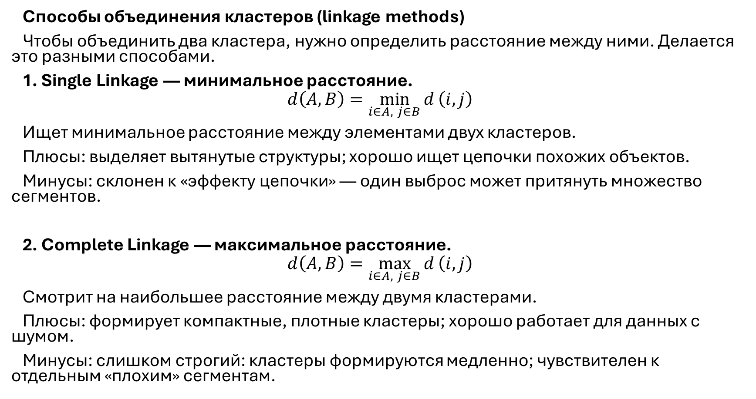
Кластеризация временных рядов
Способы объединения кластеров (linkage methods)
Чтобы объединить два кластера, нужно определить расстояние между ними. Делается это разными способами.
1. Single Linkage — минимальное расстояние.
$$d\left(A,B\right)=\min_{i∈A, j∈B}{d}\left(i,j\right)$$
Ищет минимальное расстояние между элементами двух кластеров.
Плюсы: выделяет вытянутые структуры; хорошо ищет цепочки похожих объектов.
Минусы: склонен к «эффекту цепочки» — один выброс может притянуть множество сегментов.
2. Complete Linkage — максимальное расстояние.
$$d\left(A,B\right)=\max_{i∈A, j∈B}{d}\left(i,j\right)$$
Смотрит на наибольшее расстояние между двумя кластерами.
Плюсы: формирует компактные, плотные кластеры; хорошо работает для данных с шумом.
Минусы: слишком строгий: кластеры формируются медленно; чувствителен к отдельным «плохим» сегментам.

Slide 38
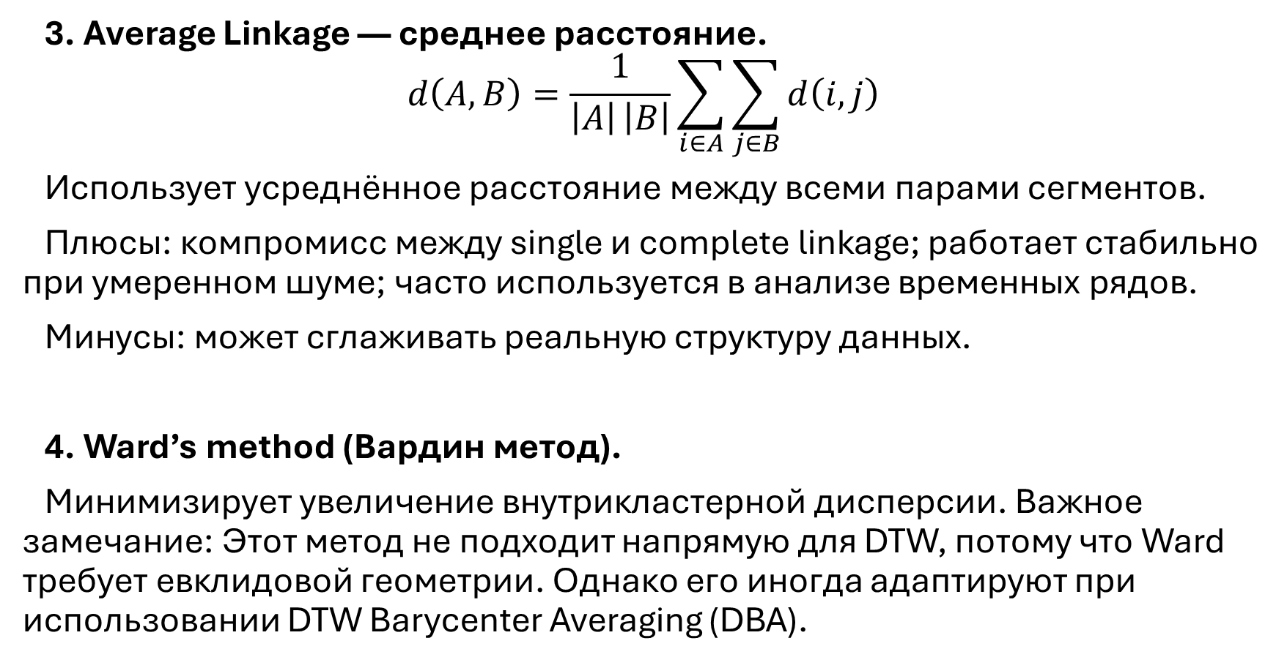
Кластеризация временных рядов
3. Average Linkage — среднее расстояние.
$$d\left(A,B\right)=\frac{1}{\left|A\right| \left|B\right|}\sum_{i∈A}{\sum_{j∈B}{d\left(i,j\right)}}$$
Использует усреднённое расстояние между всеми парами сегментов.
Плюсы: компромисс между single и complete linkage; работает стабильно при умеренном шуме; часто используется в анализе временных рядов.
Минусы: может сглаживать реальную структуру данных.
4. Ward’s method (Вардин метод).
Минимизирует увеличение внутрикластерной дисперсии. Важное замечание: Этот метод не подходит напрямую для DTW, потому что Ward требует евклидовой геометрии. Однако его иногда адаптируют при использовании DTW Barycenter Averaging (DBA).

Slide 39
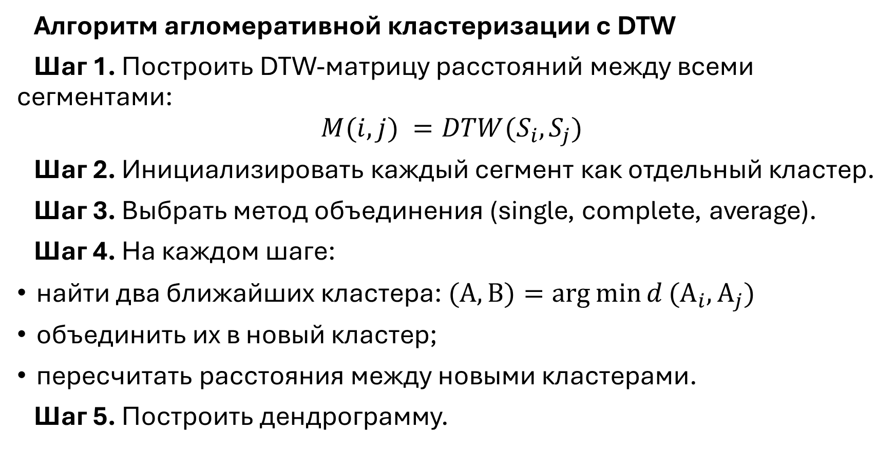
Кластеризация временных рядов
Алгоритм агломеративной кластеризации с DTW
Шаг 1. Построить DTW-матрицу расстояний между всеми сегментами:
$$M(i, j) =DTW(S_{i},S_{j})$$
Шаг 2. Инициализировать каждый сегмент как отдельный кластер.
Шаг 3. Выбрать метод объединения (single, complete, average).
Шаг 4. На каждом шаге:
найти два ближайших кластера: $(A, B)=\arg{min}{d}(A_{i},A_{j})$
объединить их в новый кластер;
пересчитать расстояния между новыми кластерами.
Шаг 5. Построить дендрограмму.

Slide 40
Кластеризация временных рядов
Преимущества иерархической кластеризации временных рядов:
1. Не нужно заранее задавать число кластеров. В отличие от K-Means, количество кластеров выбирается постфактум, визуально — по дендрограмме.
2. Отлично подходит для исследования структуры данных. Можно увидеть, какие кластеры формируются раньше, какие позже.
3. Хорошо сочетается с DTW. DTW-расстояния естественно ложатся в модель иерархической кластеризации.
4. Кластеры легко интерпретировать. Каждый уровень объединения можно анализировать отдельно.
5. Устойчивость к сложной форме кластеров. Не требует «круглой» формы кластеров, как K-Means.
Недостатки и ограничения:
1. Высокая вычислительная сложность. Алгоритм требует вычисления DTW для всех пар сегментов и обновления расстояний на каждом шаге.
2. Невозможность «развернуть» дендрограмму. Если объединение было ошибочным, его нельзя отменить.
3. Высокая чувствительность к выбросам. Несколько аномальных сегментов могут изменить структуру дерева.
4. Трудности при больших наборах данных. При десятках тысяч сегментов метод становится тяжёлым.

Slide 41
Свойство | K-Means (на DTW) | Иерархическая кластеризация
Нужно задавать количество кластеров | Да | Нет
Способность исследовать структуру данных | Средняя | Отличная
Интерпретация результата | Центроид | Дендрограмма
Чувствительность к шуму | Средняя | Высокая
Возможность отменить неверное объединение | Нет | Нет
Вычислительная сложность | Средняя | Высокая
Гибкость | Высокая | Очень высокая

Slide 42
Корреляционный анализ признаков
Корреляционный анализ является одним из фундаментальных инструментов интеллектуального анализа данных и позволяет исследовать связи между различными временными рядами или между признаками, описывающими один и тот же процесс.
Если кластеризация выявляет структурное сходство паттернов, то корреляция отвечает на вопрос:
Насколько сильно и каким образом один показатель соотносится с другим?
Корреляционный анализ используется:
для анализа связей между климатическими параметрами (температурой, влажностью, осадками);
для исследования зависимости потребления энергии от внешних факторов;
для выявления взаимосвязей между финансовыми индикаторами;
для построения прогностических моделей;
для поиска причинно-следственных структур (хотя корреляция не равна причинности).
В контексте анализа временных рядов корреляция помогает понять, какие признаки влияют друг на друга или изменяются синхронно.

Slide 43
Корреляционный анализ признаков
Корреляции между признаками и рядами используются для решения следующих задач:
1. Выявление зависимостей между показателями. Например: повышение температуры связано с ростом потребления электроэнергии? увеличение влажности влияет на спрос на отопление? экономические индикаторы движутся синхронно или разнонаправленно?
2. Понимание сезонных закономерностей. Некоторые взаимосвязи проявляются только в определённые периоды (летом, зимой, в будни, выходные).
3. Упрощение модели. Если два признака сильно коррелируют, один из них может быть исключён.
4. Выделение ключевых факторов. Помогает ответить: какие параметры наиболее сильно связаны с целевым показателем?
5. Выявление скрытых структур. Например, взаимосвязанность недельных профилей у разных потребителей.
Типы корреляции и используемые коэффициенты
Для временных рядов важно использовать разные виды коэффициентов, поскольку данные могут быть:
нелинейными,
содержащими выбросы,
ранговыми,
монотонными,
несинхронными.
Ниже представлены три основных метода.

Slide 44
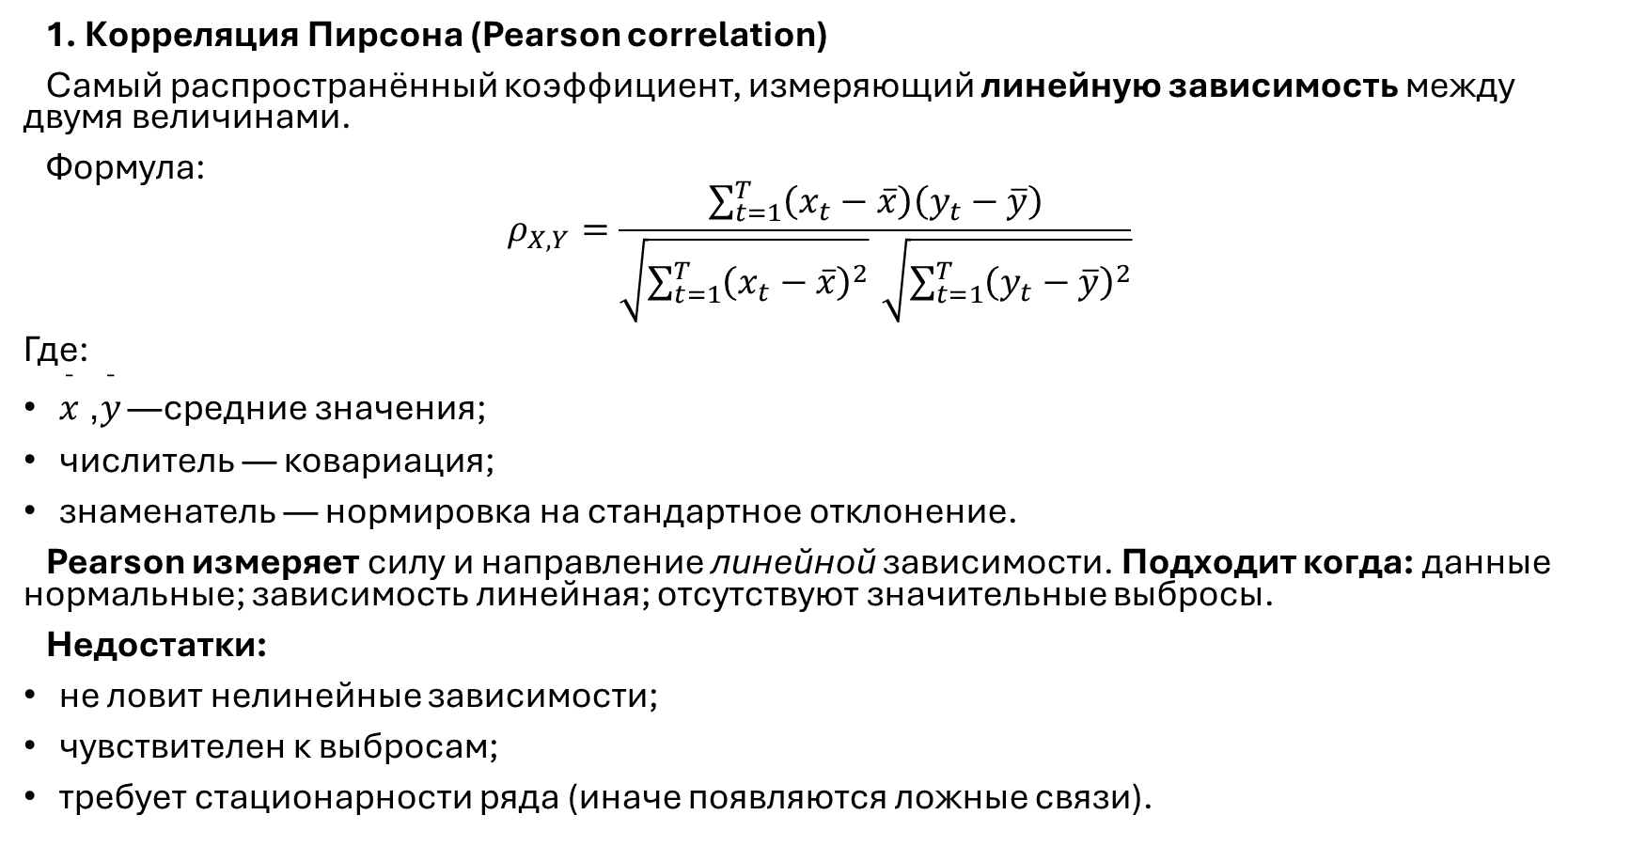
Корреляционный анализ признаков
1. Корреляция Пирсона (Pearson correlation)
Самый распространённый коэффициент, измеряющий линейную зависимость между двумя величинами.
Формула:
$$ρ_{X,Y}=\frac{\sum_{t=1}^{T}{\left(x_{t}−\overline{x}\right)\left(y_{t}−\overline{y}\right)}}{\sqrt{\sum_{t=1}^{T}{{\left(x_{t}−\overline{x}\right)}^{2}}} \sqrt{\sum_{t=1}^{T}{{\left(y_{t}−\overline{y}\right)}^{2}}}}$$
Где:
$\overset{ˉ}{x}$, $\overset{ˉ}{y}$— средние значения;
числитель — ковариация;
знаменатель — нормировка на стандартное отклонение.
Pearson измеряет силу и направление линейной зависимости. Подходит когда: данные нормальные; зависимость линейная; отсутствуют значительные выбросы.
Недостатки:
не ловит нелинейные зависимости;
чувствителен к выбросам;
требует стационарности ряда (иначе появляются ложные связи).

Slide 45
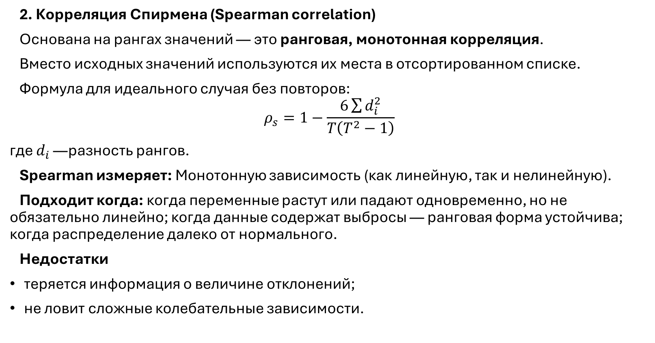
Корреляционный анализ признаков
2. Корреляция Спирмена (Spearman correlation)
Основана на рангах значений — это ранговая, монотонная корреляция.
Вместо исходных значений используются их места в отсортированном списке.
Формула для идеального случая без повторов:
$$ρ_{s}=1−\frac{6\sum{d_{i}^{2}}}{T\left(T^{2}−1\right)}$$
где $d_{i}$— разность рангов.
Spearman измеряет: Монотонную зависимость (как линейную, так и нелинейную).
Подходит когда: когда переменные растут или падают одновременно, но не обязательно линейно; когда данные содержат выбросы — ранговая форма устойчива; когда распределение далеко от нормального.
Недостатки
теряется информация о величине отклонений;
не ловит сложные колебательные зависимости.

Slide 46
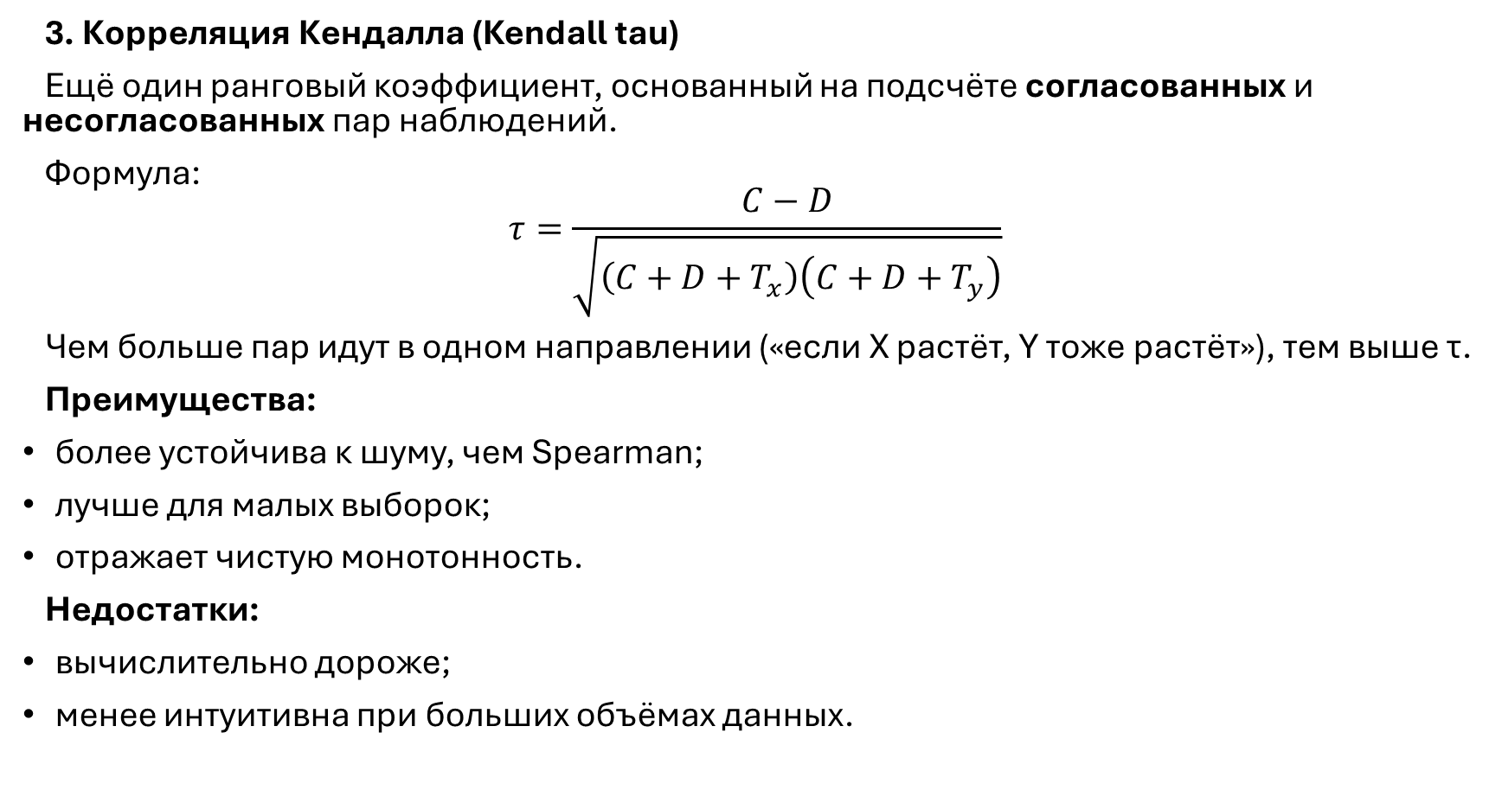
Корреляционный анализ признаков
3. Корреляция Кендалла (Kendall tau)
Ещё один ранговый коэффициент, основанный на подсчёте согласованных и несогласованных пар наблюдений.
Формула:
$$τ=\frac{C−D}{\sqrt{\left(C+D+T_{x}\right)\left(C+D+T_{y}\right)}}$$
Чем больше пар идут в одном направлении («если X растёт, Y тоже растёт»), тем выше τ.
Преимущества:
более устойчива к шуму, чем Spearman;
лучше для малых выборок;
отражает чистую монотонность.
Недостатки:
вычислительно дороже;
менее интуитивна при больших объёмах данных.

Slide 47
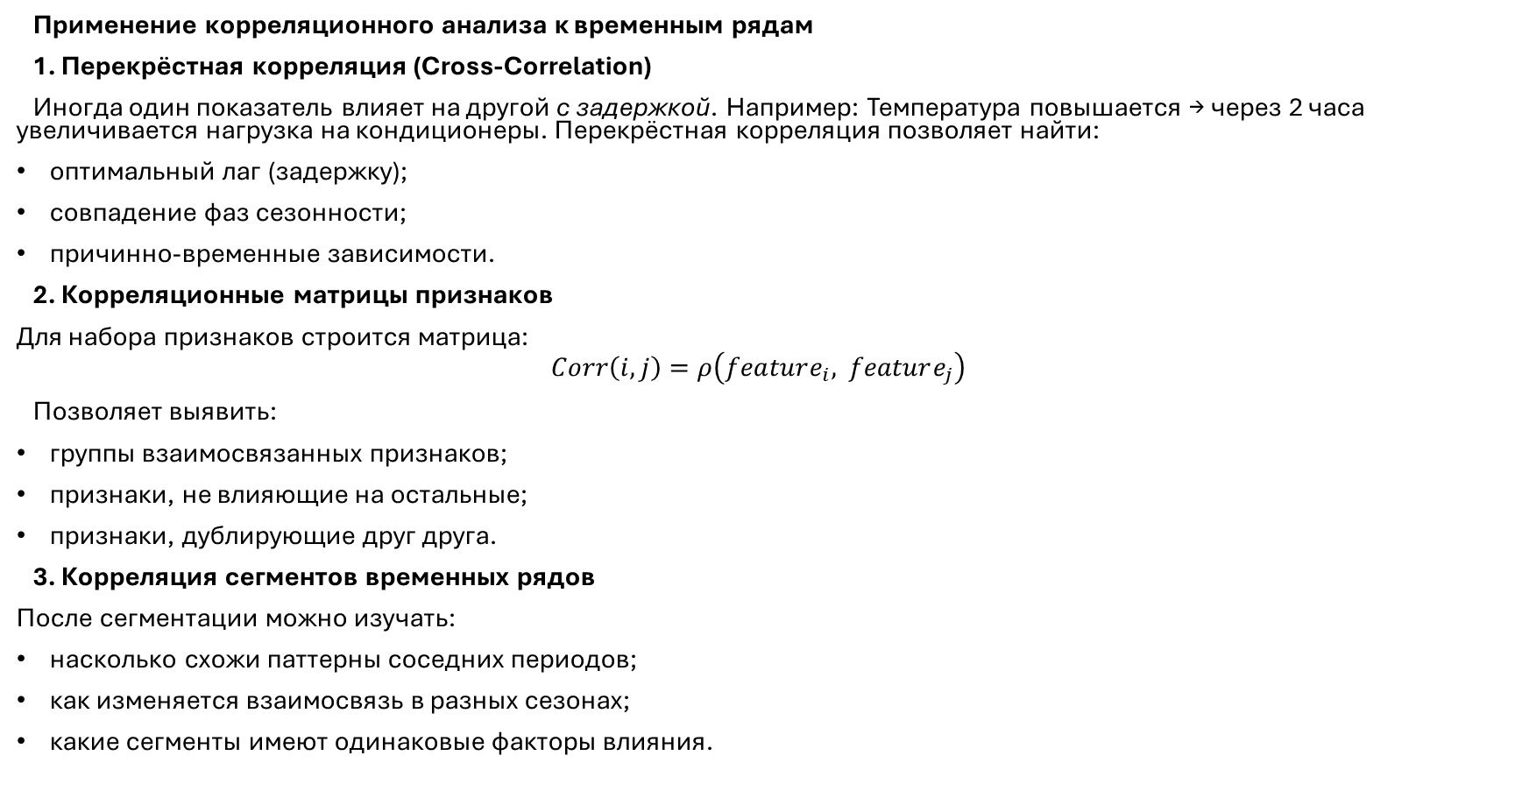
Корреляционный анализ признаков
Применение корреляционного анализа к временным рядам
1. Перекрёстная корреляция (Cross-Correlation)
Иногда один показатель влияет на другой с задержкой. Например: Температура повышается → через 2 часа увеличивается нагрузка на кондиционеры. Перекрёстная корреляция позволяет найти:
оптимальный лаг (задержку);
совпадение фаз сезонности;
причинно-временные зависимости.
2. Корреляционные матрицы признаков
Для набора признаков строится матрица:
$$Corr\left(i,j\right)=ρ\left(feature_{i}, feature_{j}\right)$$
Позволяет выявить:
группы взаимосвязанных признаков;
признаки, не влияющие на остальные;
признаки, дублирующие друг друга.
3. Корреляция сегментов временных рядов
После сегментации можно изучать:
насколько схожи паттерны соседних периодов;
как изменяется взаимосвязь в разных сезонах;
какие сегменты имеют одинаковые факторы влияния.

Slide 48
Корреляционный анализ признаков
Преимущества корреляционного анализа
простота интерпретации;
ясность визуализации (матрицы, графы);
полезность для отбора признаков;
помогает выявлять скрытые зависимости;
основа для моделей прогнозирования (линейных, регрессионных и др.).
Примеры интерпретации корреляций
Температура vs. энергопотребление
зимой при падении температуры растёт потребление отопления;
летом при росте температуры — нагрузка кондиционеров.
Влажность vs. потребление энергии
высокая влажность увеличивает нагрузку на вентиляционные системы.
Цена сырья vs. объём производства
сильная отрицательная корреляция: при высокой цене — производство уменьшается.
Доходность разных финансовых инструментов
положительная корреляция: рынки движутся синхронно.
отрицательная: активы хеджируют друг друга.
Ограничения корреляционного анализа
Корреляция — мощный инструмент, но имеет серьёзные ограничения.
1. Корреляция не означает причинность
Два показателя могут совпадать по сезонности, но не влиять друг на друга.
2. Нестационарность создаёт ложные зависимости
Если оба ряда имеют тренд, Pearson покажет высокую корреляцию, даже если связи нет.
3. Сезонность может приводить к ложным корреляциям
Совпадение по сезонному циклу ≠ причинная связь.
4. Чувствительность к выбросам
Особенно для Pearson.
5. Нужно использовать предварительную обработку
Для временных рядов необходимы: детрендинг, нормализация, устранение сезонности, сглаживание.

Slide 49
Применения
Одной из ключевых задач анализа временных рядов является обнаружение повторяющихся паттернов и режимов функционирования системы. Кластеризация сегментов позволяет выявить типовые формы поведения, которые могут возникать на различных временных интервалах.
Примеры применений:
Энергетика:
Выявление типичных шаблонов дневной/недельной нагрузки: рабочие дни, выходные, праздничные дни, периоды высоких температур.
Кластеры помогают понять, какие режимы являются регулярными, а какие — аномальными.
Транспорт и логистика:
Выделение типов поведения пассажиропотока: утренний пик, вечерний пик, ночной спад.
Медицина:
Поиск повторяющихся форм сигналов ЭКГ, дыхания, активности пациента.
Финансовые рынки:
Обнаружение повторяющихся паттернов волатильности на бирже.
Такие шаблоны помогают интерпретировать структуру процесса и служат основой для дальнейшего прогнозирования.

Slide 50
Применения
Сезонность в бизнесе — это регулярные повторяющиеся изменения показателей, возникающие в фиксированные интервалы времени под влиянием предсказуемых факторов: поведения потребителей, календарных событий, цикличности производства, маркетинговых активностей, погодных условий, режима работы рынков и других внешних стимулов. Анализ сезонности позволяет компаниям принимать оптимальные управленческие решения, планировать ресурсы, прогнозировать спрос и предотвращать неблагоприятные финансовые последствия.
Типы сезонности в бизнес-данных
В бизнесе наблюдаются несколько типов сезонных колебаний:
1) Календарная сезонность
Возникает из-за событий, которые повторяются регулярно по календарю:
праздничные периоды (Новый год, Пасха, Рамадан, День благодарения);
сезон отпусков (летние месяцы);
начало учебного года;
конец финансового квартала.
Пример:
В розничной торговле в декабре традиционно фиксируется крупнейший годовой всплеск продаж.
2) Поведенческая сезонность
Связана с человеческими привычками:
в начале месяца — всплеск покупок после получения зарплат;
по пятницам — рост заказов в сфере food delivery;
в выходные — массы посетителей ТРЦ.

Slide 51
Применения
3) Сезонность, обусловленная климатом
Примеры:
летом выше продажи напитков и прохладительных товаров;
зимой растёт спрос на отопление и тёплую одежду.
4) Сезонность в производственных и логистических процессах
Определяется графиком поставок, циклами производства, ограничениями оборудования.
Зачем бизнесу анализ сезонности
1) Улучшение прогнозирования спроса
Учёт сезонности позволяет точнее предсказывать потребности клиентов и снижать риск:
дефицита товара,
затоваривания складов,
избыточных расходов на логистику.
2) Оптимизация запасов и цепочек поставок
Стратегия управления запасами напрямую зависит от корректного понимания:
сезонных циклов закупок;
времени поставки;
сезонных лагов между спросом и предложением.

Slide 52
Применения
3) Управление маркетингом и рекламой
Компании могут:
усиливать рекламную активность в пиковые периоды,
экономить бюджет, снижая активность в «мертвые» периоды.
4) Финансовое планирование
Сезонность влияет на:
финансовые отчёты;
оценку прибыли;
бюджетирование;
управление денежными потоками.
Пример:
Туристические компании получают прибыль в высокой сезон, а в низкий — оптимизируют расходы.
5) Определение рыночных закономерностей
Анализ сезонности помогает:
выявлять устойчивые паттерны в поведении клиентов;
понимать взаимосвязь маркетинга и спроса;
формировать более продвинутые стратегии работы.

Slide 53
Применения
Предварительный этап для прогнозирования временных рядов
Сегментация и кластеризация паттернов часто являются подготовительным этапом к построению моделей прогнозирования.
Применения:
построение специализированных моделей на основе групп паттернов (каждый кластер имеет свою модель);
обучение моделей только на “типичных” сегментах, исключая аномалии;
повышение точности прогноза за счёт учёта принадлежности сегмента к определённому клusterу.
Кластеризация, особенно на основе DTW, помогает формировать контекстно-зависимые модели прогноза, что особенно важно для нестационарных процессов.
Выявление аномалий и неожиданных событий
Аномалия — сегмент временного ряда, который существенно отличается от типичных паттернов поведения системы. Методы кластеризации позволяют выделять аномалии как:
точки, не относящиеся ни к одному кластеру;
сегменты, находящиеся на больших DTW-расстояниях от центроидов;
редкие и уникальные паттерны.
Примеры аномалий:
резкий скачок энергопотребления из-за аварийного режима;
необычное снижение трафика на веб-сайте;
аномальная активность датчика;
медицинские отклонения в сигнале пациента.
Выявление таких событий имеет ключевое значение для мониторинга, безопасности, энергосбережения и диагностики.

Slide 54
Заключение
Анализ временных закономерностей представляет собой ключевой инструмент в исследовании динамических процессов, наблюдаемых в самых различных сферах — от энергетики и климатологии до экономики, медицины и цифровых платформ. Временные ряды содержат богатую структуру: тренды, сезонность, циклы и случайные колебания, которые невозможно корректно интерпретировать без специализированных методов обработки и анализа.
В совокупности рассмотренные методы обеспечивают глубокое понимание структуры временных данных. Они позволяют переходить от сырых наблюдений к выявлению фундаментальных закономерностей, которые лежат в основе процессов. Анализ сезонности, трендов и взаимосвязей между признаками становится не только инструментом исследования, но и основой для принятия решений, прогнозирования, управления ресурсами и оптимизации систем в реальных условиях.
Таким образом, применение сегментации, метрик схожести, кластеризации и корреляционного анализа представляет собой мощный комплекс подходов, позволяющий решать широкий спектр задач интеллектуального анализа данных. Эти методы обеспечивают не только повышение точности моделей и интерпретируемости результатов, но и открывают возможности для выявления новых знаний о поведении временных процессов, делая анализ данных более осмысленным и практически полезным.

Slide 55
Спасибо за внимание!

